Slide 1
Gadolinium-kontrastiaineet – vieläkö uskallan käyttää?
Petri Sipola
yliopistonlehtori, dos, Itä-Suomen yliopisto
radiologi, KYS
Suomen Nefrologiyhdistyksen Syyskokous 4-5.10.2018

Slide 2
Gadolinium
1970-luvulla huomattiin että paramagneettisilla aineilla voidaan vaikuttaa kudosten relaksaatioaikoihin. Tämä nosti esille potentiaalin parantaa kudoskontrastia magneettikuvauksessa (mangnaasia ja ferroklordia hiirille)
Vapaana myrkyllisiä
1982 RSNA:ssa abstrakti: eräät paramagneettiset ionit, joukossa gadolinium, voitiin kelatoida (vapaana myrkyllisiä) →mahdollisesti riittävän stabiileja humaanikäyttöön
Lantanoideihin kuuluva maametalli
Vapaana elimistölle myrkyllinen
Kelaatit ovat suuria orgaanisia molekyylejä, jotka muodostavat gadoliniumin kanssa gadoliniumkelaatin →toksisuus vähäinen

Slide 3
Gadolinium elimistöön injisoituna varjoaineena
Lääkefirma Schering: yhdisti kaupallisesti saatavilla olevan diethylenetriamine penta-acetic acid (DTPA) kelaatin gadoliniumiin → gadopenteate dimeglumine (Magnevist) Patent DE-OS 3129906 A1
Characteristics of gadolinium-DTPA complex: a potential NMR contrast agent.Weinmann et al. Am J Roentgenol 1984;142:619-24
Aivotuumoreiden diagnostiikka
Dyke Award
AJR:n kautta aikain siteeratuin artikkeli

Slide 4
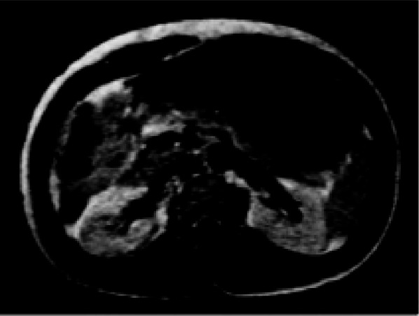
Berliini marraskussa1983
Vapaaehtoiselle koehenkilö
Gd-DTPA 0,05 mmol/kg
Kuvassa nähdään lisääntynyt signaali-intensiteetti munuaisissa 1 min injektion jälkeen.

Slide 5
Kliiniseen käyttöön
Tutkimus Gd-DTPA:n farmakokinetiikasta 1984
Ensimmäinen potilasarja 1984
Ensimmäinen kliininen tutkimus 1985
Kliiniseen käyttöön Yhdysvalloissa, Saksassa ja Japanissa 1986
Kumulatiivisesti 300 miljoonaa annosta (30 milj/v)

Slide 7
Munuaisten vajaatoiminnasta kärsivien potilaiden fibrotisoivat sairaudet
1997 dialyysipotilailla ihosairaus NFD – nefrogeeninen systeeminen dermopatia (NSD)
2003 todettiin fibroosin systeemimanifestaatio (sydän, maksa, keuhkot, lihakset, testikset) – nefrogeeninen systeeminen fibroosi (NSF)
ihon punoitusta ja paksunemista, puumaista kuvioitusta
nivelten kuroumia, liikkumattomuutta → nefrogeeninen systeeminen fibroosi
ei hoitoa

Slide 8
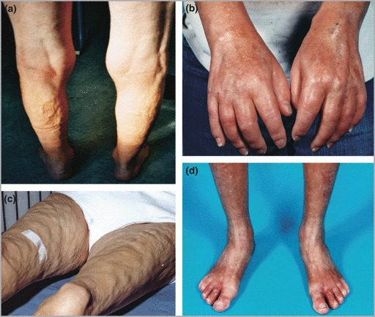
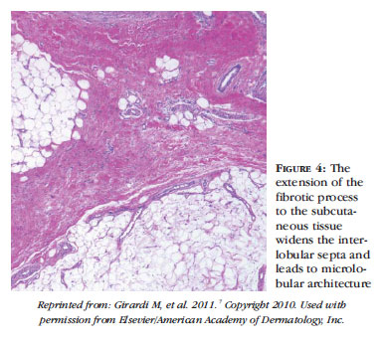
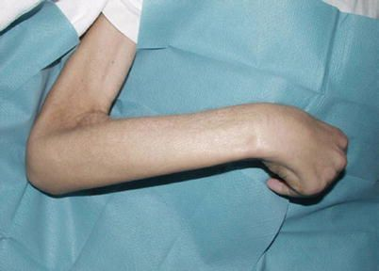
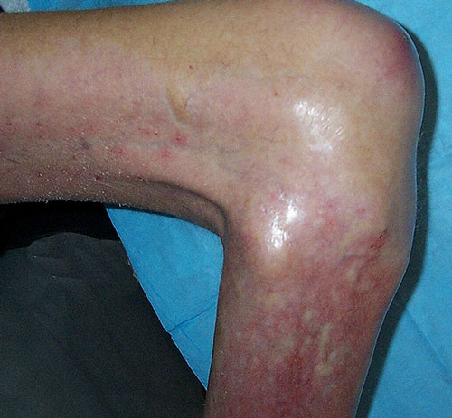

Slide 9
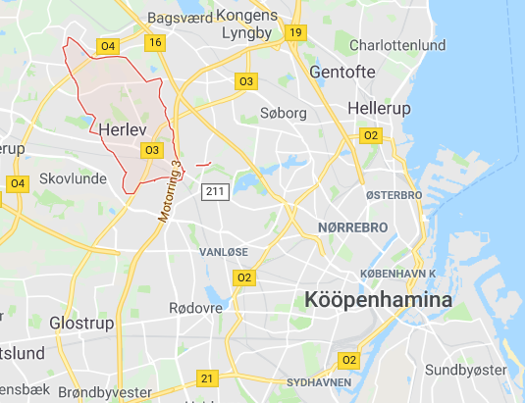
Yhteys gadoliniumiin löytyy
2005 tanskalaiset nefrologit etsivät NSF:n syytä. He yrittivät löytää yhteyttä infection ja NSF:n välillä. Yhteyttä ei pystytty saamaan esille.
2006: gadoliniumia saaneista joka viidennellä NSF
gadoliniumin käyttö potilasryhmässä lopetettiin
NSF tapausten ilmaantuminen loppui
Clin Kidney J 2012; 5:82–88

Slide 10
NSF:n yhteys gadoliniumiin vahvistuu
NSF-potilaiden ihonäytteistä löydettiin gadoliniumia keskimäärin 70 ppm (ppm = parts per million, promillen tuhannesosa)
Gadoliniumia ei löytynyt niiden potilaiden ihonäytteistä, joilla munuaisfunktio oli normaali

Slide 11
Vakaudeltaan erilaiset kelaatit
Lähes kaikki NSF-tapaukset esiintyivät molekyylirakenteeltaan lineaarisilla gadolinium-varjoaineilla
yksittäisiä tapauksia potilailla, jotka olivat saaneet molekyylirakenteeltaan makrosyklisiä aineita tai lineaarista varjoainetta, joka erittyi munuaisten lisäksi myös maksan kautta

Slide 12
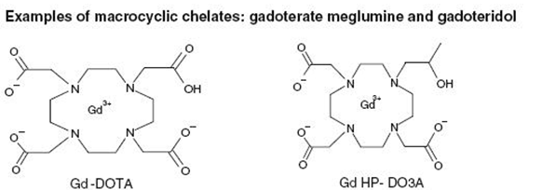
Lineaariset kelaatit
Makrosykliset kelaatit
Gadolinium ei ole rengasrakenteen suojaama
Kelaatti hajoaa ja gadolinium karkaa yhden sidoksen katetessa
Gadolinium useilla sidoksilla kiinni rengasmolekyylissä
Kahden sidoksen yhtäaikainen katkeaminen e- i vielä pura kelaattia

Slide 13
Generic Name | Trade Name | Structure | Type
Gadodiamide | Omniscan | Linear nonionic | Extracellular
Gadoversetamide | Optimark | Linear nonionic | Extracellular
Gadopentetate dimeglumine | Magnevist | Linear ionic | Extracellular
Gadobenate dimeglumine | MultiHance | Linear ionic | Extracellular
Gadoxetate disodium | Eovist/Primovist | Linear ionic | Hepatobiliary
Gadofosveset trisodium | Ablavar/Vasovist | Linear ionic | Blood-pool
Gadoterate meglumine | Dotarem | Macrocyclic ionic | Extracellular
Gadobutrol | Gadavist/Gadovist | Macrocyclic nonionic | Extracellular
Gadoteridol | ProHance | Macrocyclic nonionic | Extracellular

Slide 14
Vapaa gadolinium elimistössä
Mitä pidempään gadolinium viipyy elimistössä ja mitä enemmän sitä on, sitä suurempi määrä gadoliniumia irtoaa kelaattiparistaan
Irtoaminen kelaattiparista soluvälitilassa (interstitium)
Gd³⁺ + O₄P → GdO4P? (liukenematon)
kiertävien fibroplastien aktivaatio + hyaloraanisynteesi → fibroottinen kudosreaktio
reaktion voimakkuus vaihtelee potilaiden välillä
pieni määrä gadoliniumia voi indusoida samanlaisen fibroosin kuin 10X suurempi määrä

Slide 15
NSF tapausten määrä
FDA saanut 1630 ilmoitusta
4% tapauksista Skejbyn ja Herlevin sairaaloista Tanskasta
93% 60 sairaalasta Yhdysvalloista
Suomesta 1 tapaus

Slide 16
Suositukset NSF ehkäisemiseksi
lievä tai kohtalainen munuaisten vajaatoiminta (eGFR 30-60 mL/min/1.73 m²) →varjoainetta voidaan käyttää normaalisti
vaikea munuaisten vajaatoiminta tai munuaiset eivät toimi lainkaan (eGFR < 30 mL/min/1.73 m²) →
varjoaineen käyttö pitää harkita yksilöllisesti
vaihtoehtoisia modaliteetteja tulee käyttää mikäli mahdollista
Jos varjoainetta käytetään
potilaan suostumus
käyttää turvallisemmassa ryhmässä olevia varjoaineita
annos voi olla normaali
toistettuja injektiota tulee välttää
Canadian Association of Radiologists - kesäkuu 2018

Slide 17
Vuoden 2009 jälkeen uusia NSF-tapauksia ei ole raportoitu

Slide 19
Gadoliniumia saaneiden aivoissa signaalia
2014 natiivi T1-painotteisissa MRI-kuvissa kirkassignaalisuutta aivojen tyvitumakkeissa globus palliduksessa ja pikkuaivojen nucleus dentatuksessa
Aiemmin saaneet useita annoksia molekyylirakenteeltaan lineaarisia varjoaineita
Kirkassignaalimuutokset potilaan munuaistoiminnasta riippumattomia
Kanda et al. Radiology 2014; 270:834-841

Slide 20
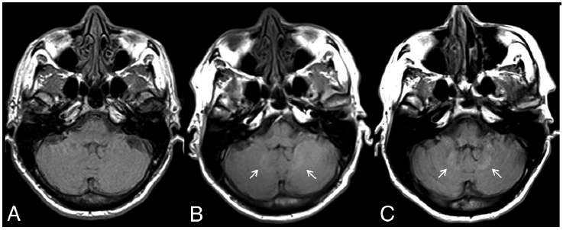
54-vuotias mies. Metastasoinut munuais ca
1 annos
8 annosta
18 annosta
Am J Neuroradiol 2018; 39:415–20

Slide 21
Lapsipotilailla aivoissa kirkasignaalimuutoksia
Nucleus dentatuksen signaali korreloi annettujen varjoaineannosten määrän kanssa (n=280 ja n=46)
Visuaalisesti havaittavat, tutkimuksesta toiseen progressiivisesti lisääntyvät kirkassignaalimuutokset lapsella, joka oli saanut 35 annosta gadodiamidia.

Slide 22
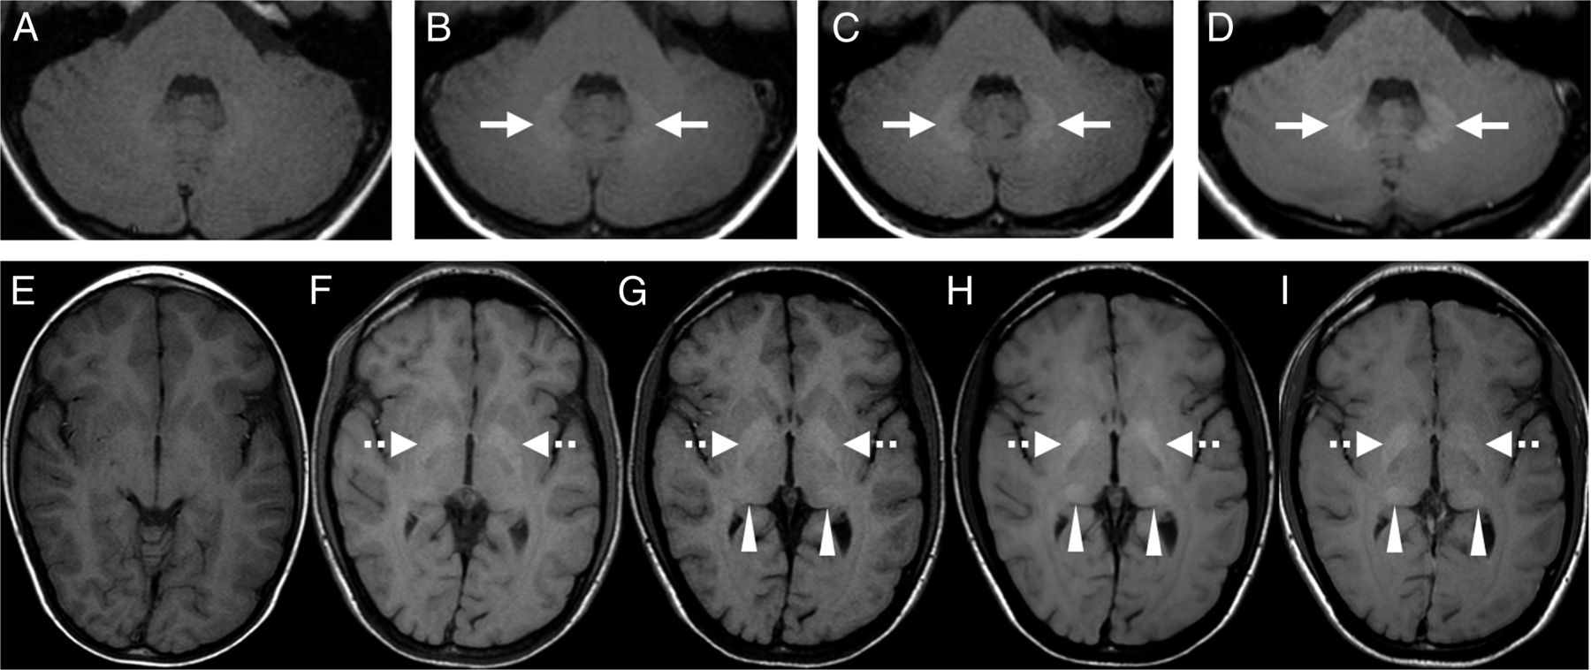
Precontrast T1 of the (A) first, (B) second, (C) third, and (D) 35th MRI showing progressive hyperintensity in the dentate nuclei (arrows). Similar images of (E) first, (F) 13th, (G) 14th, (H) 15th, and (I) 35th MRI of the globus pallidus (dotted arrows) and posterior thalamus (arrowheads).
Vasemman silmän rhabdomyosarcoma (5-21 ikävuotta)
Miller et al. Pediatrics 2015

Slide 23
Post mortem –tutkimuksissa aivoista gadoliniumia
enemmän potilailla, jotka olivat saaneet lineaarisia varjoaineita
enemmän kuin kontrolliryhmässä kaikissa tutkituissa aivojen osissa (tyvitumakkeet, valkea aine, frontaalilohkon korteks)
Enemmän alueilla, jotka kuvissa kirkassignaalisia
potilailla ei ollut munuaisten vajaatoimintahistoriaa (eGFR > 45 mL/min/1.73 m²)

Slide 24
Molekyylirakenteeltaan sykliset varjoaineet
Löydökset ristiriitaisia
> 20 annosta gadoterate megluminea tai gadobutrolia: ei muutoksia
> 10 annosta gadobutrolia: nucleus dentatuksen signaali ja varjoaineannos korreloivat
Visuaalisesti havaittavat kirkassignaalimuutokset nucleus dentatuksessa todettiin kahdella potilailla, jotka olivat saaneet 37 ja 44 annosta varjoainetta.

Slide 25
Myös lapsipotilailla tulokset ristiriitaisia
Ei kirkasignaalimuutoksia
41 lasta, keskimäärin 9 annosta gadoterate megluminea
24 lasta, ka 14 annosta gadoteridolia tai gadoterate megluminea
Kirkassignaalimuutoksia
50 lasta > 6 annosta gadoterate megluminea
globus pallidus/talamus -signaalien suhde ja nucleus dentatus/pons -signaalien suhde korreloi annettujen varjoaineannosten kanssa
tyvitumakkeiden signaali lisääntynyt seuranta-aikana

Slide 26
Lonkkaproteesipotilaiden luunäytteet
Normaali munuaisfunktio
Tutkimus 1: Lineaarista gadodiamidia saaneilla luustossa gadoliniumia 4X enemmän kuin syklistä saaneilla
Tutkimus 2: Lineaarista gadodiamidia ja syklistä gadoteridolia
>800X pitoisuuksia verrattaessa injektiovapaisiin verrokeihin
ei pitoisuuseroja lineaarisen ja syklisen molekyylin välillä
ei korrelaatiota injektioaikaan (ad 8 vuotta)
osteoporoottisilla potilailla gadoliniumia vähemmän

Slide 27
Johtopäätökset
Elimistöön jää varjoaineinjektion jälkeen gadoliniumia
Gadoliniumia jää elimistöön sitä enemmän mitä
enemmän sitä on annettu
pitempään gadolinium viipyy elimistössä
instabiilimpaan kelaattiin sidottuna se on annettu
Elimistöön jäävä gadolinium on suurina määrinä haitallista: indusoi kudoksen fibrotisoitumista
Onko elimistöön jäävillä pienillä gadolinum-määrillä terveydellistä merkitystä, ei tiedetä.

Slide 28
FDA 8.9.2017
Syyskuussa FDA suosittelee varoitustekstiä, jossa kerrotaan että MRI-tutkimuksissa annettu gadolinium-varjoainetta voi jäädä elimistöön, mm. aivoihin (retentio)
Joulukuussa suositus uudesta potilasohjeesta ja vaatimus valmistajalle tutkia gadolinium-varjoaineiden turvallisuutta

Slide 29
Vieläkö uskallan käyttää?
Gadoliniumvarjoaineista on hyötyä tautien diagnostiikassa
Koska elimistöön jäävä gadolinium saattaa olla haitallista, varjoainetta tulisi käyttää vain silloin, kun yksilöllinen hyöty-haitta-analyysi puoltaa varjoaineen käyttöä
Varjoaineen käyttö voidaan korvata käyttämällä natiivi MRI-sekvenssejä, varjoainetehosteista UÄ ja CT-kuvausta, biopsoita ja seurantaa
Joissain tapauksissa oikeasta taudinmäärityksestä saatava hyöty on suurempi kuin varjoaineen käyttöön liittyvät riskit (esimerkiksi sydänsarkoidoosin diagnoosi varjoinetehosteisella MRI-kuvauksella).

Slide 30
Product Information as approved by the CHMP on 20 July 2017, pending endorsement by the European Commission
Intravenöösisti ruiskutettu gadolinium voi jäädä aivoihin ja muihin kudoksiin (luihin, maksaan, munuaisiin ja ihoon) ja voi aiheuttaa annos-vaste riippuvaisen T1-signaalin nousun aivoissa, etenkin nucleus dentatuksessa, globus palliduksessa ja talamuksessa. Kliiniset seurauksia ei tiedetä. Mahdolliset diagnostiset hyödyt potilailla, jotka vaativat useita tutkimuksia täytyy punnita mahdollisia aivojen ja muiden kudosten gadoliniumkertymiä vastaan.
https://www.ema.europa.eu/documents/referral/gadolinium-article-31-referral-annex-iii_en.pdf

